Slide 1
九
电力系统状态估计（二）

Slide 2

内容提要
基本概念
不良数据的检测
  检测
  加权残差检测
  标准化残差检测
  算例
不良数据辨识
  残差搜索辨识
  零残差辨识
  估计辨识

Slide 3
一、基本概念
不良数据是指误差大于某一标准（如从统计学角度，大于3-10倍标准方差）的量测数据。
只有排除不良数据才能得到正确的状态估计结果，这一过程称为不良数据检测与辨识过程。
对SCADA原始量测数据的状态估计结果进行检查，判断是否存在不良数据并指出具体可疑量测数据的过程称之为不良数据检测。
对检测出的可疑数据验证真正不良数据的过程称之为不良数据的辨识。

Slide 4
状态估计辨识不良数据的能力来自于量测系统的冗余度
  能够估计出全部状态量的量测系统具有可观测性
  而去掉不良数据仍保持可观测性的量测系统具有可辨识性。

Slide 5




残差方程
假设按最小二乘估计算法获得状态估计 后，则量测估计 为：
(1)
式中， 是m维量测估计向量。
将上式在状态真值x附近线形化：
式中：
h(x)是m维量测真值向量
是n维状态估计误差向量；
H是m×n阶雅可比矩阵。

Slide 6

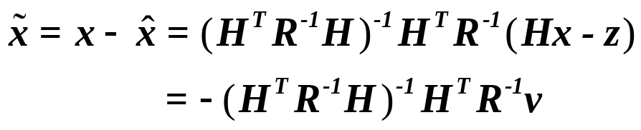
对线性情况，状态估计值为
(2)
状态估计误差：
(3)
量测估计误差：
(4)
量测估计误差方程阵：
(5)

Slide 7

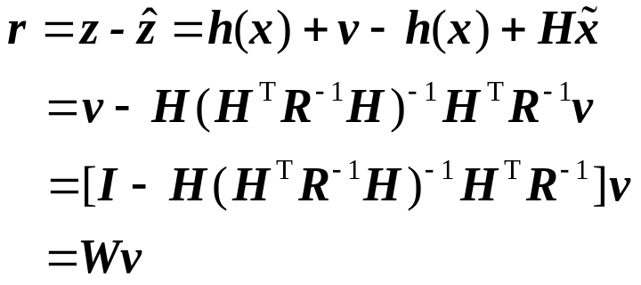

定义：残差r为量测向量与量测估计向量之差
r ≡
(6)
将量测方程式和（4）式代入（6）式，可得：
(7)
以及
(8)
W为m×m阶残差灵敏度矩阵
I为单位矩阵

Slide 8

(7)
W为m×m阶残差灵敏度矩阵
(7)式就是残差方程，它建立了残差与量测误差之间的关系
量测残差：r为量测向量与量测估计向量之差
量测误差：v为量测向量与量测真实值向量之差
残差r的协方差矩阵为
(9)

Slide 9
W特点
W阵是幂等阵， W²＝ W
W阵秩为K（K=m－n），由于其秩小于其维数m，无法求逆。
W矩阵不对称，但是WR是对称的。
残差灵敏度矩阵W与电网结构参数以及量测分布有直接关系
一般而言残差灵敏度矩阵具有对角占优特性，有利于可疑数据检测，因为对应于不良数据的残差项最大，即根据残差大小就可以检测不良数据。

Slide 10


小结
 | 观测值 | 真实值 | 估计值 | 估计误差 | 残差 | 误差
状态 | ----- | x |  |  | ----- | -----
量测 | z | h(x) |  |  |  | v =z - h(x)
r ≡

Slide 11


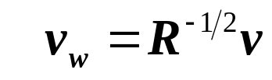

加权残差
将残差方程用加权残差表示为：
(10)
其中：r_{w}为m维加权残差向量， W_{w}为m×m阶加权残差灵敏度矩阵， v_{w}为m维加权量测误差向量。且分别有：
(11)
(12)
(13)
加权残差灵敏度矩阵具有
  幂等性 W_{w}²=W_{w}
  对称性 W_{w}^{T}=W_{w}
加权残差r_{w}的协方差矩阵为 ：

Slide 12

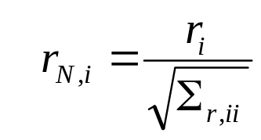



标准化残差
记对角阵D为：
D＝diag[WR] =diag[Σr]
(14)
标准化残差的定义如下 ：
(15)
或者有：
(16)
其中，
是矩阵Σ_{r}的第i个对角元素。
定义标准化残差灵敏度矩阵W_{N}为
(17)
则标准化残差方程：
(18)

Slide 13
二、不良数据的检测
不良数据的检测一般是通过检查目标函数是否大大偏离正常值或残差是否超过正常值来反映的，常用有三种方法：
  检测
  加权残差检测
  标准化残差检测

Slide 14
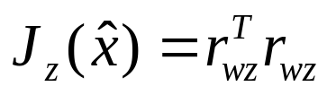


检测
(1)先假定电力系统没有不良数据存在，此时加权残差写为r_{wz}，加权测量误差写为v_{wz}，于是目标函数为
由式（10）得：
(19)
由此可见， 为v_{wz}的二次型。
当正常情况下测量为正态分布时，由概率论可知， 就是c²分布。其数学期望和方差可以分别由(19)式的展开式求出。

Slide 15
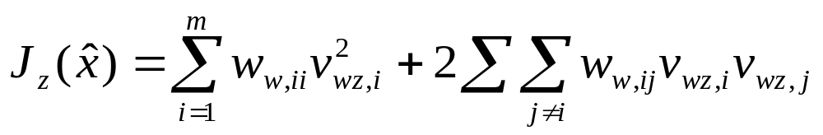
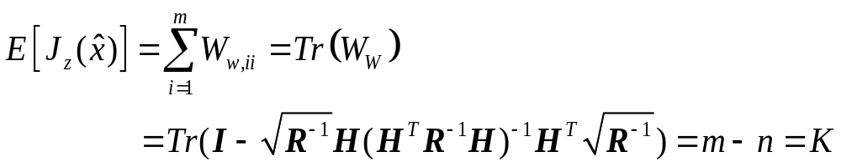
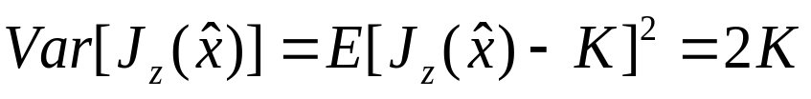
检测
求 数学期望
根据量测误差矢量v_{z}为0均值的正态分布及其分量间两两独立的假设。并考虑到（13）式。
推得：
方差

Slide 16


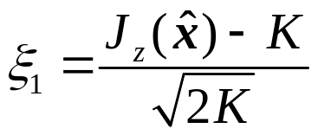
检测
式中：K为测量的冗余度，亦即是c²分布的自由度；
为K阶自由度的c²分布的随机变量，可写为
~ c²（K）
(20)
随着自由度的增加， c²(K)越来越接近于正态分布，当K>30时，可以用相应的正态分布来代替c²分布， 的标准化随机变量形式为：
~ N(0，1)，当K>30
(21)

Slide 17

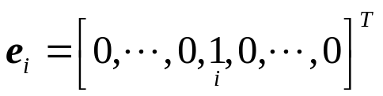
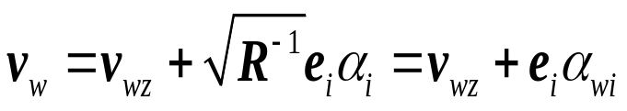
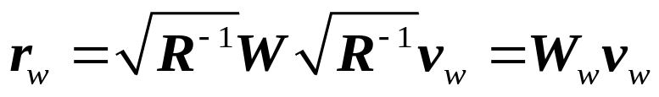

检测
(2)假定在电力系统的测量量中，第i个量是不良数据，且假定其值为a_{i}，于是测量的误差向量应改写为
(22)
式中：e_{i}是m维列向量，其中仅i元素为1，其余元素均为0，即
(23)
此时加权测量误差向量可写为
将上式代入

Slide 18

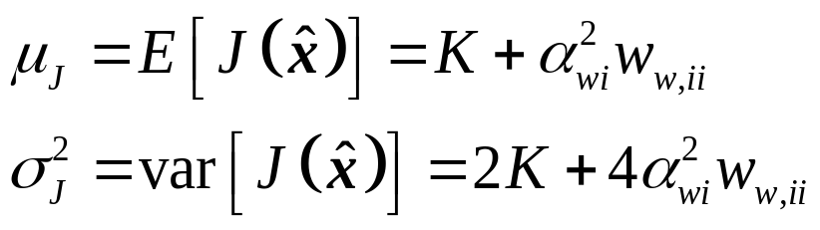
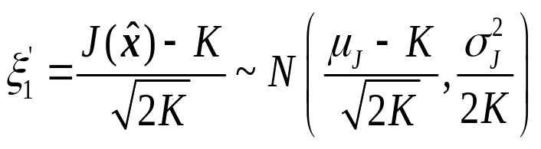
检测
于是含一个不良数据的目标函数为
(24)
上式右侧的第一项即为 ，是c²分布；第二项是0均值分布；第三项为常数，所以 的数学期望与方差分别为：
(25)
当K>30时，式24右侧第一项趋于正态分布，此时整个 也趋于正态分布。用标准化随机变量形式表示为：
(26)

Slide 19




检测的 H₀和H₁两种假设
由式（24）可以看出，当存在不良数据后， 目标函数就急剧增大，利用这一特性可以检验不良数据，其具体方法是用H₀和H₁两种假设的假设性检验方法，内容如下：
H₀假设：如果 ( 为检验阈值)，则无不良数据，H₀属真
H₁假设：如果 ( 为检验阈值)，则有不良数据，H₁属真

Slide 20


检测的 H₀和H₁两种假设
当确定了阈值后，如果H₀属真而拒绝H₀，接受H₁，则是误报警。其出现的概率是p_{e}，又称伪警概率。
如果H₀不真而接受了H₀，拒绝H₁，则是漏报警。其出现的概率是p_{d}，又称漏检概率。
例如，若pe＝0.05，即：
H₀： ，则无不良数据，H₀属真
H₁： ，则有不良数据，H₁属真
如果K>30，则可以由给定的N（0，1）正态分布表查出相应的γ值为1.645。

Slide 21
加权残差检测
由残差定义可知，当测量值z是符合正态分布的随机变量时，其估计值可以认为等于均值，所以残差也是一个按正态分布的随机变量。
又由于加权残差的权值是相应测量的标准差的倒数，因而加权残差也符合正态分布
所以利用加权残差同样可以用假设性检验的方法来检测不良数据

Slide 22
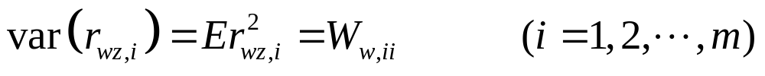
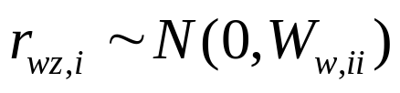
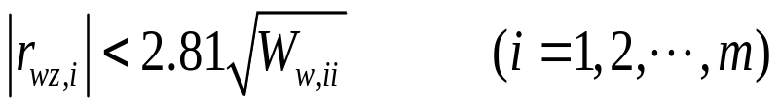

加权残差检测
由于是正态分布，故Er_{wz,i}＝0，那么W_{w}的对角元素就是加权残差的方差
亦即加权残差r_{wz,i}为下列形式的正态分布随机变量：
在通常情况下，如果规定Pe＝0.005，则正常的加权残差取值范围：
(27)
于是加权残差阀值可定为:
(28)

Slide 23
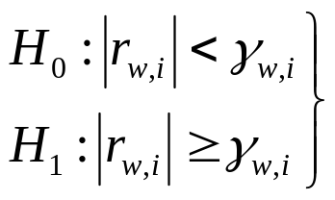
加权残差检测
加权残差r_{w}检测是逐维残差按假设性检验的方法来进行的。
此时H₀属真，接受H₀
此时H₀不真，接受H₁
(29)

Slide 24
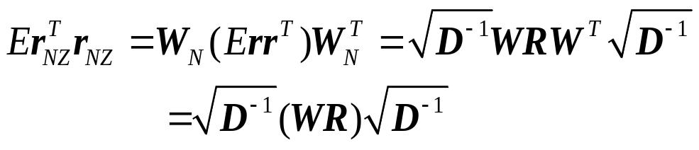

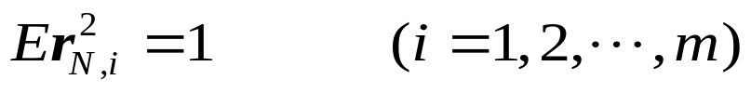
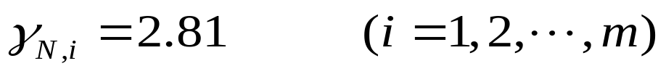
标准化残差检测
在正常测量条件下，具有下列关系：
(30)
将式 代入上式。可得上式右端矩阵的对角元素均为1，故有：
(31)
当Pe＝0.005时，得到第i个标准化残差的检测阀值：
(32)

Slide 25
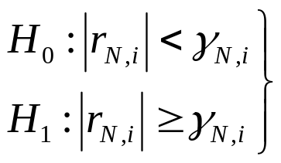
标准化残差检测
逐维残差的标准化检测方法是：
此时H₀属真，接受H₀
此时H₀不真，接受H₁
(33)

Slide 26
几种检测方法比较
以上三种检测方法的共同特点是利用采样的残差信息来检测出不良数据，其检测的效果与阀值的选择有关 。
检测法是一种总体型的检测，它能知道不良数据是否存在，但不能知道哪个是不良数据。在系统规模较大及冗余度大的情况下，个别不良数据对 的影响相对减小，亦即式（24）右侧的第三项相对减小，从而使灵敏度降低。

Slide 27
几种检测方法比较
r_{W}与r_{N}检测法与系统大小无关，它取决于W_{W}或W_{N}的对角元素。当测量系统完善，冗余度K越大，则对角元素越占优势，检测不良数据越灵敏。
在冗余度为m/n＝2－3时，r_{N}法要比r_{W}法在灵敏度方面更优越，但是r_{N}法需付出计算D的代价
在冗余度更高时这两种方法的效果相近。

Slide 28
几种检测方法比较
r_{W}与r_{N}法有时除了不良数据点的残差呈现超过检测阀值外，还有一些正常测点的残差也超过阀值，这种现象称为残差污染。
在多个不良数据情况下，由于相互作用会导致部分或全部不良数据测点上的残差近于正常残差的现象，这称为残差淹没。

Slide 29
几种检测方法比较
在应用r_{W}与r_{N}检验时，增加测量可使W矩阵的对角元素增大，同时使非对角元素减小。
采用伪测量可以加强残差灵敏度矩阵的对角元素优势，可以有效地削弱单个不良数据情况下的残差污染和多个不良数据情况下的残差淹没现象。
为了减少由于增加伪测量所导致的计算时间增长，应只在真正薄弱的某些测点增加相应的局部测量量。

Slide 30
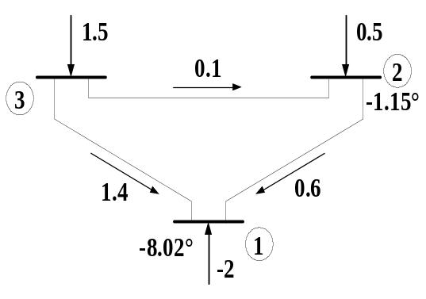
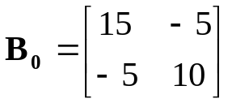
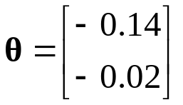
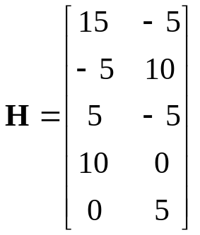
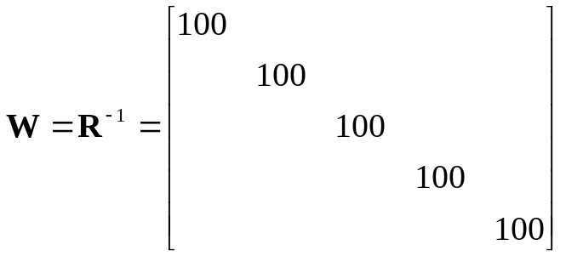
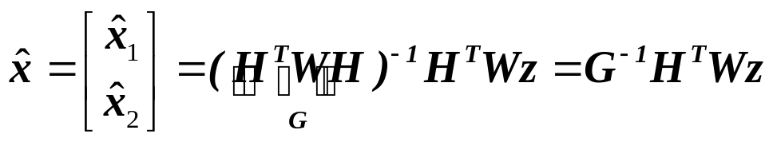
例题
如图所示的三母线电力系统，支路电抗和节点注入有功功率如图所示。
选取P₁、P₂、P₁₂、P₁₃、P₂₃作为用于状态估计的量测量
估计计算公式

Slide 31
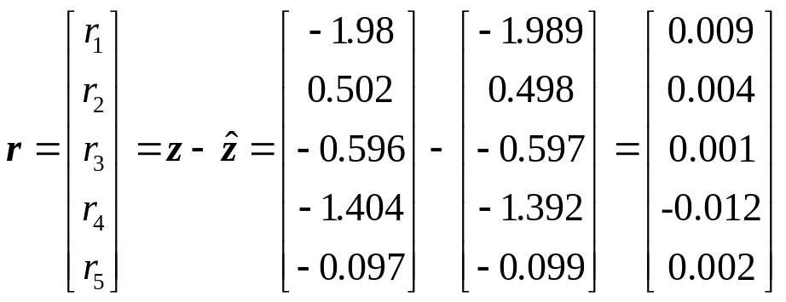



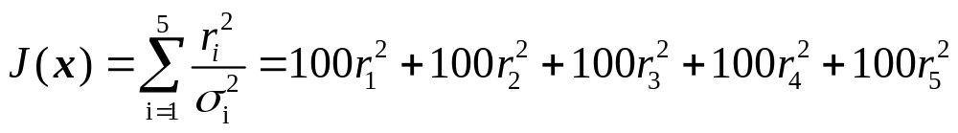

例题
假定测量得到的量测量向量z = [-1.98, 0.502, -0.596 -1.404, -0.097]^{T}则计算状态量估计值及量测估计值。从而残差向量为：
则其加权残差平方和 服从 分布，在本例中其自由度k = 3 ，取 从 分布表中查得 ，加权平方和 的估计值计算如下：
估计结果可以接受

Slide 32
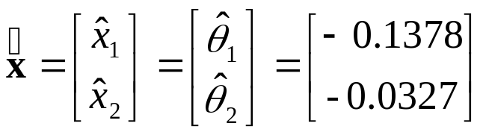
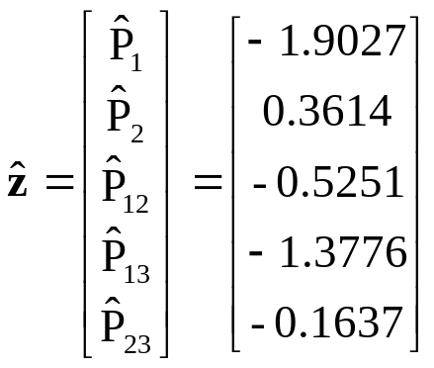
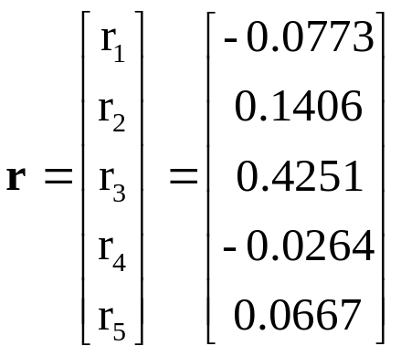
例题
现假设另一组量测量数据z = [-1.98, 0.502, -0.1 -1.404, -0.097]^{T}，重新进行上述计算 ：
状态量估计值：
量测量估计值：
残差向量：
加权残差平方和 ＝ 21.16
此值大于11.35，因此，在99%的置信度下原始量测数据中可能存在着坏数据。
估计结果不能接受

Slide 33

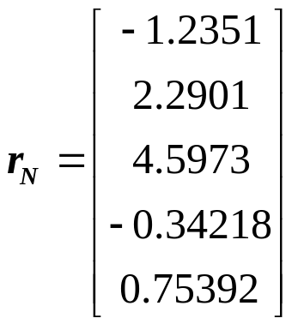
例题
现在我们要计算标准化残差，并将标准化残差最大的那个量测量判为坏数据，将其滤除，再重新进行估计 。
标准化残差： 其中D = diag[(I-HG⁻¹H^{T}R⁻¹)R]
本例标准化残差：
第三个量测量的标准化残差的绝对值较大，有可能为坏数据。现将其滤除后重新进行估计

Slide 34
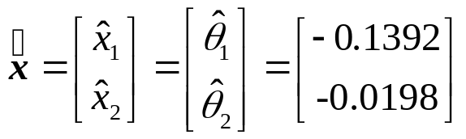
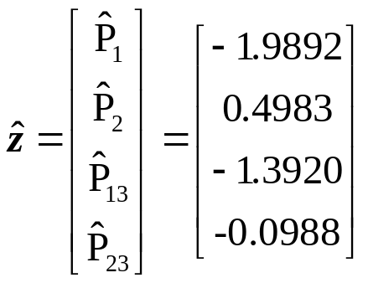
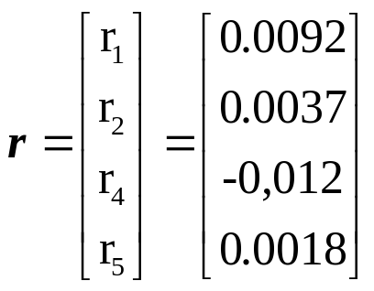

例题
去除第三个量测后，量测量数据z = [-1.98, 0.502,-1.404, -0.097]^{T}，重新进行上述计算 ：
状态量估计值：
量测量估计值：
残差向量：
新自由度k = 2 ，仍取 从 分布表中查得 ，新的加权平方和 的估计值计算结果为0.0245，远小于9.21，可见将原先的第三个量测量确为坏数据，将其滤除后重新进行估计得到了较为可信的结果。

Slide 35
三、不良数据的辨识
不良数据的辩识方法较多，主要有：
  残差搜索辩识法；
  零残差辩识法；
  估计辩识法；

Slide 36
残差搜索辨识法
过程：进行估计计算，量测按残差大小排队，去掉残差最大的量测。不断重复上述过程直至所有残差大的量测。
通常分r_{W} 和r_{N}法
残差搜索法一般只适用于单个不良数据的辨识，或弱相关的多个不良数据的辨识。对于强相关的可疑数据的情况，则由于需搜索次数过多而难以有效。
残差搜索法在确定一个残差大 的可疑数据并将它暂时排除后，需重作状态估计以确定排除的是否真为不良数据。
程序简单，但要进行多次状态估计，需时多

Slide 37
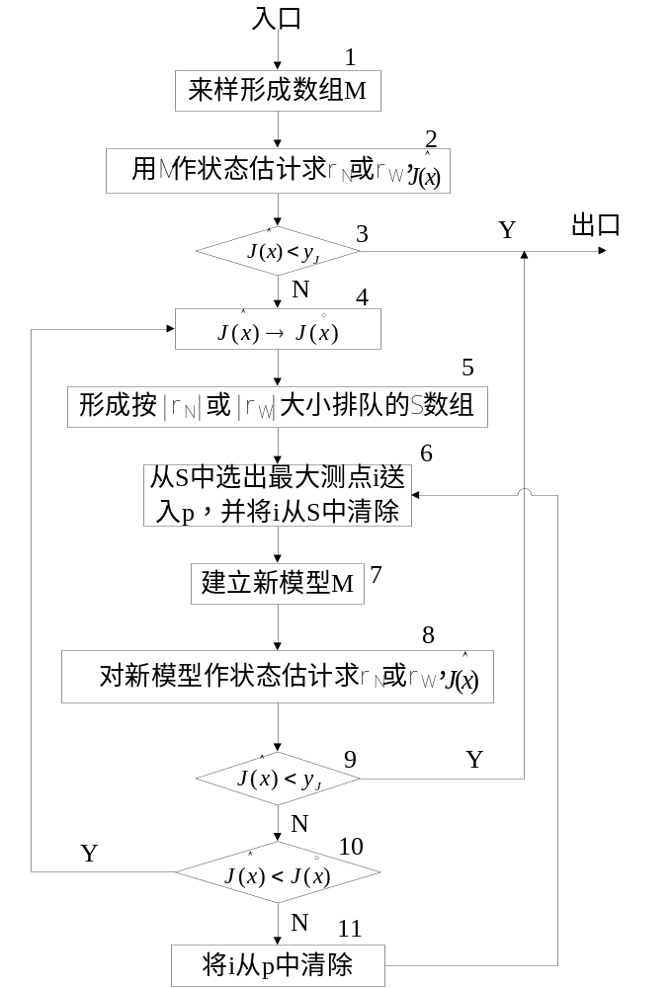
残差搜索法流程框图

Slide 38
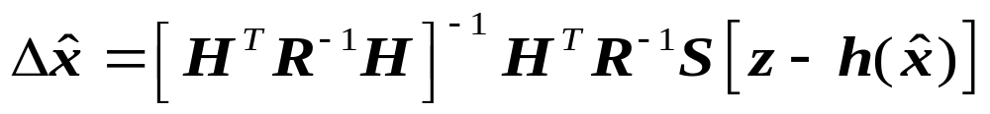
零残差辩识法
不将残差绝对值大的测量量从状态估计中排除，而是在迭代过程中减小它的权值，亦即减小它在状态估计中的影响，使得最终能获得精确的状态估计量。
零残差辩识法：
  将残差大的量测权重降低为0，参与到估计计算公式中。
(34)
  其中的S为m×m阶对角矩阵，对应于不良数据的对角元素为0，其余为1

Slide 39
零残差辩识法特点
不需要重新设定量测模型进行状态估计，计算速度快
与估计辨识法比，不需要存放残差灵敏度矩阵，节省内存
程序简单，能配合各种状态估计算法，适应性强
缺点：量测系统弱，不良数据过多或过大，收敛速度下降。

Slide 40
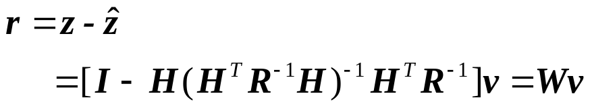
估计辩识法基础
估计辩识法的基础是残差方程(7)：
重要特点及论断：
  W矩阵无逆，秩等于K=m-n，即残差方程式中只有K个独立线性方程，相应地，只可以估计出K个未知数。
  假定在误差矢量v中有某K个分量，把它做为状态量，就可能利用量测多余信息把这K个误差分量估计出来。
  如果不良数据超过K个，就不可能被辨识。因为这意味着用K个独立方程去解超过K个的独立变量。
  即使不良数据个数P小于K个，也不一定可以辨识。要看P的测点组合。

Slide 41

估计辩识法（1）
根据可观察性的概念，如果有p个不良数据从m个测量量中移去，余下的量测量不能保证系统的可观察性，则这p个量也就不可能辨识。
如果在一次测量中可疑数据有s个，可靠数据有t个，测量总数为m＝t＋s，则p个不良数据也包括在可疑数据s中，于是有：
(35)
W_{s}、W_{t}分别为W阵中对应于数据s和t部分的m×s及m×t子阵；
v_{s}、v_{t}分别为可疑数据误差向量与可靠数据误差向量。

Slide 42

估计辩识法（2）
对于t维正常误差向量v_{t}有：
(36)
式中：R_{t}为t×t阶对角阵
在可疑数据误差向量v_{s}中可能含有正常测量误差，但肯定含有p个不良数据，可以建立一个以可疑数据误差向量为变量的目标函数。

Slide 43

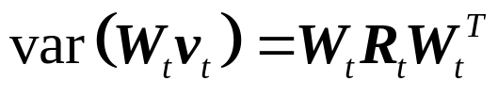
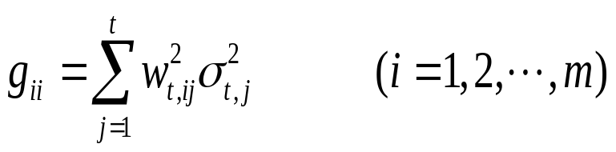
估计辩识法（3）
建立以可疑数据误差向量为变量的目标函数。：
(37)
式中：G⁻¹为m×m阶的正定加权阵，可以取G为
的对角阵，其中的元素为：
(38)
式中：w_{t,ij}为矩阵W_{t}中第i行第j列元素；σ_{t,j}²为v _{t,j}的方差
v_{s}的加权最小二乘目标可通过对（37）式的导数等于零来求得

Slide 44
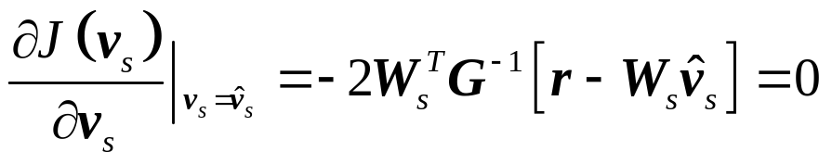
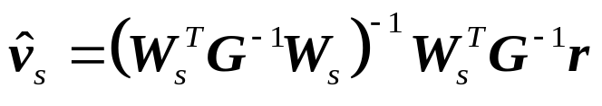

估计辩识法（4）
利用对（37）式的导数等于0，得：
得
(39)
式中： 是可疑数据误差的估计值，它可以用来判断那些分量为不良数据，哪些数据为正常测量误差。从而达到辨识不良数据的目的。上式也可称为可疑数据的估计方程。
在求出可疑数据误差的估计值后，可以求出状态估计修正量。

Slide 45
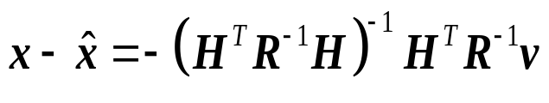
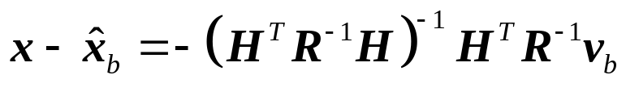

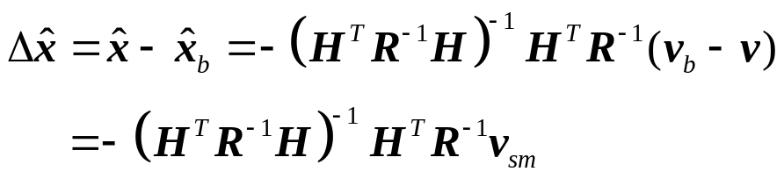
估计辩识法（5）
状态估计的修正量计算方法如下：
正常情况下状态估计误差表达式如下：
当存在s个不良数据时，其测量误差向量为v_{b}，这时状态估计误差表达式为
式中： 为含有不良数据时求出的状态估计值。
将上述两式相减，可得
(40)
(41)
(42)
式中：v_{sm}为一个m维向量，其中对应于s个不良数据测点的相应元素等于不良数据的真值v_{si} ，而其余元素均为零。

Slide 46
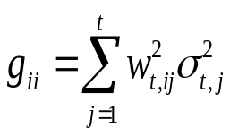
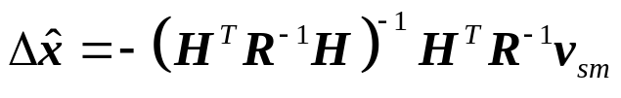
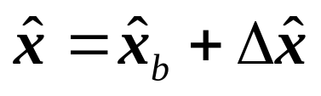
估计辩识法（6）
总结上述过程：
  在检测出存在不良数据后，应用完善的可疑数据检测系统检测出s个可疑数据
  按照式（38）求出G矩阵。
  按照式（39）求出v_{s}的加权最小二乘估计
  根据 ，将求出的v_{s}的估计值 代入v_{sm}向量的相应元素，利用公式（42） 对原来状态估计进行修正。修正后的估计值为：
  修正：
(43)

Slide 47
估计辩识法（7）
上述修正方法是建立在系统线性化基础上的，并假定不良数据的存在对H阵没有影响。
估计辩识法可以快速处理多个不良数据，无需重新状态估计计算，但在准确辩识可疑数据方面含有缺陷。
逐次型估计辩识法：结合残差搜索法中准确辩识可疑数据的优势和总体型估计辩识法中快速处理多个不良数据的能力。

Slide 48
四、其它
状态估计接口
SCADA
AGC
RTNET
BUSLF
SSLF
CASE管理
DPFLOW
RTCA
OPF
SCADA：状态估计从SCADA取实时遥信遥测数据，并把计算结果和遥测质量信息反送SCADA
AGC： 状态估计从AGC取厂站发电计划和机组计划，当量测不足时，可用计划数据作为伪量测

Slide 49
SSLF： 状态估计向超短期负荷预计送系统发电量和系统总负荷；
OPF： 状态估计向最优潮流送实时方式；
RTCA： 状态估计向实时预想事故分析送实时方式；
CASE管理： 状态估计向CASE管理送整点方式。状态估计实时运行时，每到整点保存实时方式，但覆盖昨天此整点保存的方式。在调度员潮流CASE管理中可见到由状态估计保存的最近24个整点方式及保存时间。
DPFLOW： 状态估计向调度员潮流送实时方式；
BUSLF： 状态估计向母线负荷预测送负荷模型系数，量测不足时取母线负荷预测值；

Slide 50
非二次准则方法
  Robust estimation

Slide 51
…
结 束

